Slide 1
Программирование циклов с заданным условием окончания работы

Slide 2
Типы циклов
В мире Python есть два типа циклов:
Цикл for
Цикл while
Циклы используются в тех случаях, когда нам нужно сделать что-нибудь много раз.

Slide 3
Цикл for
Функция range лишь делает результат несколько меньшим. Цикл for может обходить любой итератор Python.

Slide 4
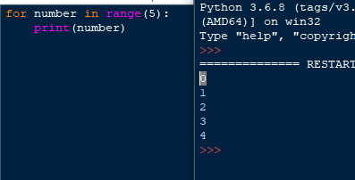
Примеры

Slide 5
Цикл while
Цикл while также используется для повторения частей кода, но вместо зацикливания на n количество раз, он выполняет работу до тех пор, пока не достигнет определенного условия.

Slide 6
Пример

Slide 7
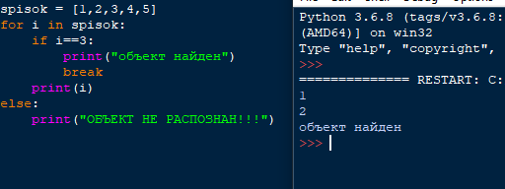
Оператор else
Оператор else в циклах выполняется только в том случае, если цикл выполнен успешно. Главная задача оператора else, это поиск объектов.

